Slide 1

操作系统概论
Introduction to Operating System

Slide 2
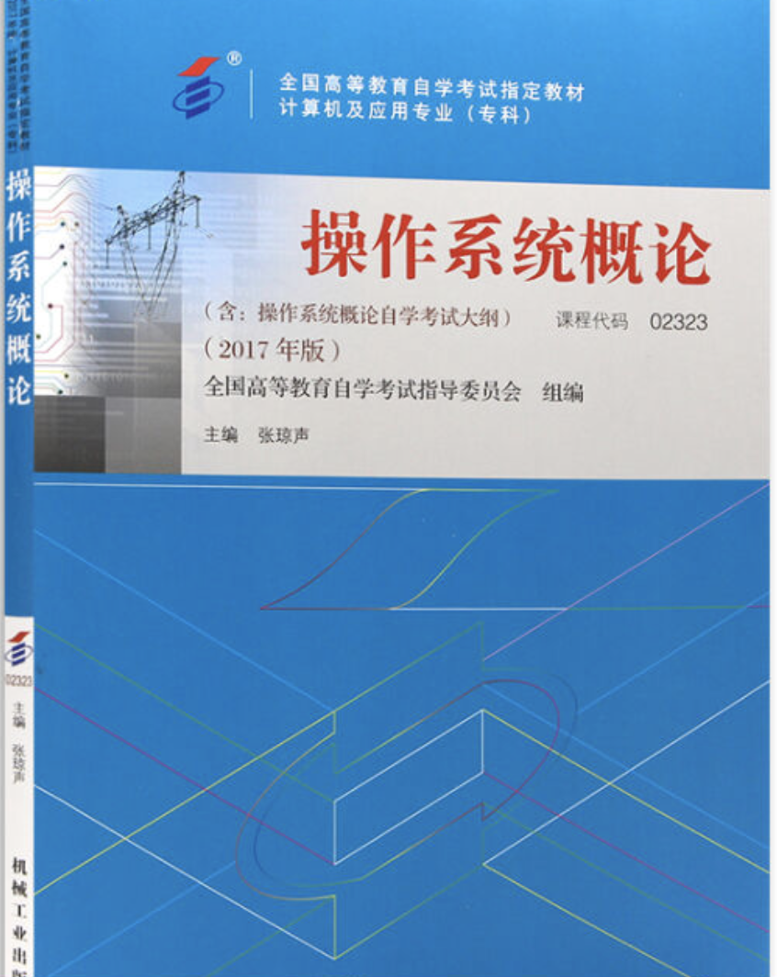
教
材
介
绍
名称：《操作系统概论》
主编：张琼声
编号：02323
年份：2017年
机械工业出版社

Slide 3

考
试
题
型
单选题 1分*20=20分
填空题 2分*10=20分
简答题 4分*5=20分
综合题 10分*4=40分

Slide 4
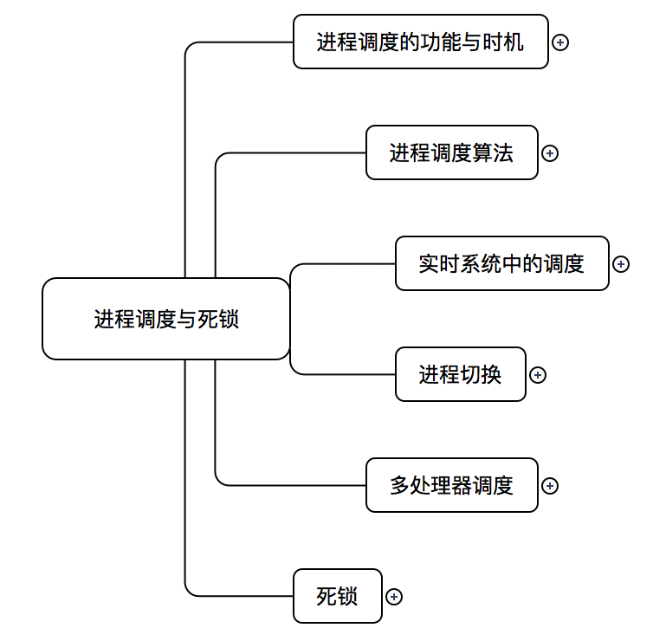
章节内容
1 进程调度的功能与时机
2 进程调度算法
3 实时系统中的调度
4 进程切换
5 多处理器调度
6 死锁
Chapter 3 进程调度与死锁
Notes:
1.多处理器调度，多处理器系统的分类：
按照CPU之前的联系程度来分：紧密耦合和松弛耦合
按照CPU功能和结构是否相同来分：对称多处理器系统和非对称多处理器系统
2.多处理器系统的进程调度：自调度、一组一组：成组调度、专用处理器调度
3.死锁的定义：由于多个进程竞争共享资源而引起的进程不能向前推进的僵死状态
4.产生死锁的四个必要条件：一个资源一次只能一个进程访问；如果一个资源已经被占用，就不能抢过来：再申请其他资源的时候需要放弃自己现在已经有的资源；资源的等待形成了一个环：环路等待
5.死锁的预防：破坏四个必要条件中的一个
6.死锁的避免：银行家算法，进行资源试分配，看看分配之后状态是否安全，安全就不会产生自锁，就可以满足资源的这个请求。

Slide 5
章节内容
1 进程调度的功能与时机
2 进程调度算法
3 实时系统中的调度
4 进程切换
5 多处理器调度
6 死锁
Chapter 3 进程调度与死锁

Slide 6




第六节 死锁
死锁的定义
产生原因
产生死锁的原因和必要条件
必要条件
死锁
死锁的预防
处理死锁的基本方法
死锁的避免
银行家算法
检测和解除
Chapter 3 进程调度与死锁

Slide 7
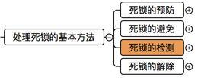


3.6.4.0 死锁的检测和解除
第六节 死锁
处理死锁的基本方法
死锁的预防
通过破坏死锁的产生条件来保证不发生死锁
死锁的避免
通过算法合理分配资源来保证不发生死锁
死锁的检测
检测当前系统是否出现死锁
死锁的解除
检测到系统有死锁后进行解除
Chapter 3 进程调度与死锁

Slide 8

3.6.4.0 死锁的检测和解除
第六节 死锁
死锁的检测
何时调用检测算法
资源分配图
死锁定理
Chapter 3 进程调度与死锁

Slide 9
3.6.4.0 死锁的检测和解除
第六节 死锁
死锁的检测
死锁可能发生的频率
何时调用检测算法
死锁发生时受影响的进程数量
资源分配图
死锁定理
Chapter 3 进程调度与死锁

Slide 10
3.6.4.0 死锁的检测和解除
第六节 死锁
死锁的检测
死锁可能发生的频率
何时调用检测算法
死锁发生时受影响的进程数量
指向进程—>分配给进程
p1
进程发出—>进程请求
资源分配图
p2
死锁定理
Chapter 3 进程调度与死锁

Slide 11
3.6.4.3 死锁定理
第六节 死锁
死锁的检测
死锁定理
用于检测系统所处的资源分配状态是否为死锁状态
S为死锁状态的充分条件是当且仅当S状态的资源分配图是不可完全简化的
p1
p2
Chapter 3 进程调度与死锁
Notes:
怎么简化？看能不能把所有的线消掉。怎么消掉，看这个进程当前能不能执行

Slide 12
3.6.4.3 死锁定理
第六节 死锁
死锁的检测
死锁定理
用于检测系统所处的资源分配状态是否为死锁状态
S为死锁状态的充分条件是当且仅当S状态的资源分配图是不可完全简化的
p1
p2
Chapter 3 进程调度与死锁

Slide 13
3.6.4.3 死锁定理
第六节 死锁
死锁的检测
死锁定理
用于检测系统所处的资源分配状态是否为死锁状态
S为死锁状态的充分条件是当且仅当S状态的资源分配图是不可完全简化的
p1
p2
Chapter 3 进程调度与死锁

Slide 14
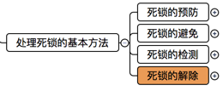
3.6.4.4 死锁的解除
第六节 死锁
处理死锁的基本方法
死锁的预防
通过破坏死锁的产生条件来保证不发生死锁
死锁的避免
通过算法合理分配资源来保证不发生死锁
死锁的检测
检测当前系统是否出现死锁
死锁的解除
检测到系统有死锁后进行解除
Chapter 3 进程调度与死锁

Slide 15
3.6.4.4 死锁的解除
第六节 死锁
死锁的解除
解除途径
Chapter 3 进程调度与死锁

Slide 16

3.6.4.4 死锁的解除
第六节 死锁
死锁的解除
进程终止
解除途径
资源抢占
Chapter 3 进程调度与死锁

Slide 17
3.6.4.4 死锁的解除
第六节 死锁
死锁的解除
终止所有死锁进程
进程终止
一次只终止一个处于死锁的进程，直到死锁解除
解除途径
资源抢占
Chapter 3 进程调度与死锁

Slide 18
3.6.4.4 死锁的解除
第六节 死锁
死锁的解除
终止所有死锁进程
进程终止
一次只终止一个处于死锁的进程，直到死锁解除
解除途径
逐步从进程中抢占资源给其他进程使用直到死锁被打破为止
资源抢占
Chapter 3 进程调度与死锁

Slide 19
3.6.4.4 死锁的解除
第六节 死锁
牛刀小试
下列选项中，是解除死锁的途径的是（）
A:进程终止
B:进程继续
C:进程保护
D:进程等待
Chapter 3 进程调度与死锁

Slide 20
3.6.4.4 死锁的解除
第六节 死锁
牛刀小试
下列选项中，是解除死锁的途径的是（A）
A:进程终止
B:进程继续
C:进程保护
D:进程等待
Chapter 3 进程调度与死锁

Slide 21
3.6.4.4 死锁的解除
第六节 死锁
牛刀小试
当检测到系统发生死锁之后，可采用剥夺某些进程所占有的资源、______或重新启动系统等方法来解除死锁。
Chapter 3 进程调度与死锁

Slide 22
3.6.4.4 死锁的解除
第六节 死锁
牛刀小试
终止处于死锁状态的进程
当检测到系统发生死锁之后，可采用剥夺某些进程所占有的资源、______或重新启动系统等方法来解除死锁。
Chapter 3 进程调度与死锁

Slide 23
章节内容
1 进程调度的功能与时机
2 进程调度算法
3 实时系统中的调度
4 进程切换
5 多处理器调度
6 死锁
Chapter 3 进程调度与死锁

Slide 24
第四章
内存管理
Chapter 4 内存管理

Slide 25

内存管理的目标🎯
实现内存分配和回收
提高内存空间的利用率和内存的访问速度
Chapter 4 内存管理

Slide 26
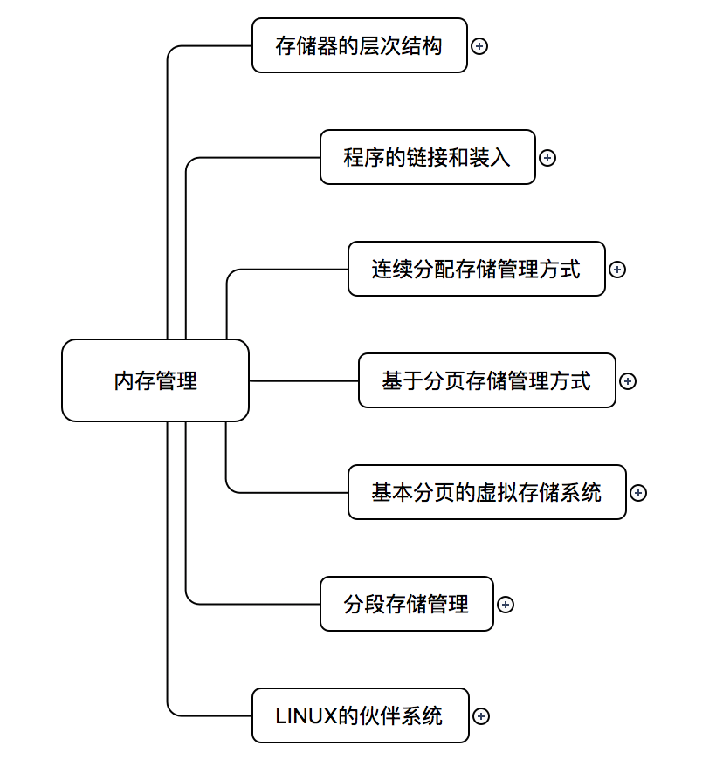
1 存储器的层次结构
2 程序的链接和装入
3 连续分配存储管理方式
4 基本分页存储管理方式
5 基于分页的虚拟存储系统
6 分段存储管理
7 Linux的伙伴系统
Chapter 处理器管理
Chapter 4 内存管理

Slide 27
1 存储器的层次结构
2 程序的链接和装入
3 连续分配存储管理方式
4 基本分页存储管理方式
5 基于分页的虚拟存储系统
6 分段存储管理
7 Linux的伙伴系统
Chapter 处理器管理
Chapter 4 内存管理

Slide 28
1 存储器的层次结构
2 程序的链接和装入
3 连续分配存储管理方式
4 基本分页存储管理方式
5 基于分页的虚拟存储系统
6 分段存储管理
7 Linux的伙伴系统
Chapter 处理器管理
Chapter 4 内存管理

Slide 29
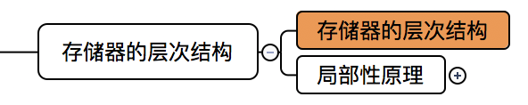
4.1 第一节 存储器的层次结构
第一节 存储器的层次结构
存储器的层次结构
L0
寄存器
L1
L1高速缓存
L2
L2高速缓存
L3
主存储器
L4
本地二级存储
L5
远程二级存储
（分布式文件系统、Web服务器）
Chapter 4 内存管理
Notes:
L0-L5越往下层级越低，数字越大但是层级越低， 最高层L0层，少量的快速CPU寄存器
L1L2是高速缓存存储器
L0-2都是在CPU内部
L3主存，主存储器可以分为两类，RAM，ROM，RAM分为SRAM和DRAM，
L4本地磁盘
L5有的系统还包括一层附加的远程服务器上的磁盘

Slide 30
4.1 第一节 存储器的层次结构
第一节 存储器的层次结构
存储器的层次结构
L0
寄存器
更小
更快
更贵
L1
L1高速缓存
L2
L2高速缓存
L3
主存储器
更大
更慢
更便宜
L4
本地二级存储
L5
远程二级存储
（分布式文件系统、Web服务器）
Chapter 4 内存管理

Slide 31
4.1 第一节 存储器的层次结构
第一节 存储器的层次结构
存储器的层次结构
L0
寄存器
每一层级的存储器保存来自下一层级存储器的信息
更小
更快
更贵
L1
L1高速缓存
L2
L2高速缓存
L3
主存储器
更大
更慢
更便宜
L4
本地二级存储
L5
远程二级存储
（分布式文件系统、Web服务器）
Chapter 4 内存管理

Slide 32
4.1 第一节 存储器的层次结构
第一节 存储器的层次结构
牛刀小试
1007
价格昂贵、存取速度最快，但容量较小的存储器是（）
A. 寄存器
B. 高速缓冲存储器
C. 主存储器
D. 辅助存储器
Chapter 4 内存管理

Slide 33
4.1 第一节 存储器的层次结构
第一节 存储器的层次结构
牛刀小试
1007
价格昂贵、存取速度最快，但容量较小的存储器是（）
A. 寄存器
B. 高速缓冲存储器
C. 主存储器
D. 辅助存储器
Chapter 4 内存管理

Slide 34
4.1 第一节 存储器的层次结构
第一节 存储器的层次结构
牛刀小试
1107
可用来长期存储大量信息的存储器是（）
A. 寄存器
B. 高速缓冲存储器
C. 主存储器
D. 辅助存储器
Chapter 4 内存管理

Slide 35
4.1 第一节 存储器的层次结构
第一节 存储器的层次结构
牛刀小试
1107
可用来长期存储大量信息的存储器是（）
A. 寄存器
B. 高速缓冲存储器
C. 主存储器
D. 辅助存储器
Chapter 4 内存管理

Slide 36
4.1 第一节 存储器的层次结构
第一节 存储器的层次结构
牛刀小试
1004
断电停机后，存储信息随之消失的存储器是（）
A. 磁盘
B. 磁带
C. 主存储器
D. U盘
Chapter 4 内存管理

Slide 37
4.1 第一节 存储器的层次结构
第一节 存储器的层次结构
牛刀小试
1004
断电停机后，存储信息随之消失的存储器是（）
A. 磁盘
B. 磁带
C. 主存储器
D. U盘
Chapter 4 内存管理

Slide 38
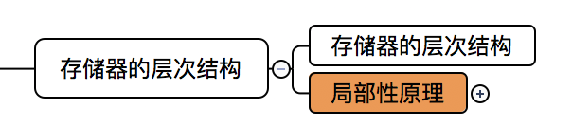
4.1 第一节 存储器的层次结构
第一节 存储器的层次结构
局部性原理
在一段较短时间内，程序的执行仅限于某个部分，相应地，它所访问的存储空间也局限于某个区域。
Chapter 4 内存管理
Notes:
CPU要工作了，它需要数据或者地址，从哪里来？先从一级缓存里面找，找不到就从二级缓存里面找，依次类推。假如CPU到磁盘才有，那么这个数据就会存入内存，再存入三级缓存、二级缓存、一级缓存，最后存入寄存器，CPU用它来计算了。 所以说，可以这么看， L1是寄存器的缓存，L2是L1的缓存，依次这样下去，下面一层是上面一层的缓存。
现在来讲局部性原理 CPU的工作要高速，我们希望CPU需要的数据更多的就在L1里面，一找就找着。不希望更多的跑到下面内存乃至磁盘里面去找，这样会花更多的时间。所以当CPU用了一个数据，计算机会遇见性的存入其他等会儿CPU可能会用到的数据到L123内存，用到的可能性越大，就能存到越接近寄存器的层次。这也才是缓存的真正意义。那么，计算机怎样才能判断一个数据接下来可能被用到？
时间局部性：如果一个信息项正在被访问，那么在近期它很可能还会被再次访问。 这当然是正确的，用过的数据当然可能再次被用到。
空间局部性：在最近的将来将用到的信息很可能与现在正在使用的信息在空间地址上是临近的。 正在使用的这个数据地址旁边的数据，当然也是很可能被用到的。比如数组什么的

Slide 39
4.1 第一节 存储器的层次结构
第一节 存储器的层次结构
局部性原理
在一段较短时间内，程序的执行仅限于某个部分，相应地，它所访问的存储空间也局限于某个区域。
时间局部性
局部性原理
？？局部性
Chapter 4 内存管理
Notes:
CPU要工作了，它需要数据或者地址，从哪里来？先从一级缓存里面找，找不到就从二级缓存里面找，依次类推。假如CPU到磁盘才有，那么这个数据就会存入内存，再存入三级缓存、二级缓存、一级缓存，最后存入寄存器，CPU用它来计算了。 所以说，可以这么看， L1是寄存器的缓存，L2是L1的缓存，依次这样下去，下面一层是上面一层的缓存。
现在来讲局部性原理 CPU的工作要高速，我们希望CPU需要的数据更多的就在L1里面，一找就找着。不希望更多的跑到下面内存乃至磁盘里面去找，这样会花更多的时间。所以当CPU用了一个数据，计算机会遇见性的存入其他等会儿CPU可能会用到的数据到L123内存，用到的可能性越大，就能存到越接近寄存器的层次。这也才是缓存的真正意义。那么，计算机怎样才能判断一个数据接下来可能被用到？
时间局部性：如果一个信息项正在被访问，那么在近期它很可能还会被再次访问。 这当然是正确的，用过的数据当然可能再次被用到。
空间局部性：在最近的将来将用到的信息很可能与现在正在使用的信息在空间地址上是临近的。 正在使用的这个数据地址旁边的数据，当然也是很可能被用到的。比如数组什么的

Slide 40
4.1 第一节 存储器的层次结构
第一节 存储器的层次结构
局部性原理
在一段较短时间内，程序的执行仅限于某个部分，相应地，它所访问的存储空间也局限于某个区域。
时间局部性
某条指令一旦执行，不久后该指令可能再次执行
局部性原理
空间局部性
一旦程序访问了某个单元，不久后附近的存储单元也将被访问
Chapter 4 内存管理
Notes:
CPU要工作了，它需要数据或者地址，从哪里来？先从一级缓存里面找，找不到就从二级缓存里面找，依次类推。假如CPU到磁盘才有，那么这个数据就会存入内存，再存入三级缓存、二级缓存、一级缓存，最后存入寄存器，CPU用它来计算了。 所以说，可以这么看， L1是寄存器的缓存，L2是L1的缓存，依次这样下去，下面一层是上面一层的缓存。
现在来讲局部性原理 CPU的工作要高速，我们希望CPU需要的数据更多的就在L1里面，一找就找着。不希望更多的跑到下面内存乃至磁盘里面去找，这样会花更多的时间。所以当CPU用了一个数据，计算机会遇见性的存入其他等会儿CPU可能会用到的数据到L123内存，用到的可能性越大，就能存到越接近寄存器的层次。这也才是缓存的真正意义。那么，计算机怎样才能判断一个数据接下来可能被用到？
时间局部性：如果一个信息项正在被访问，那么在近期它很可能还会被再次访问。 这当然是正确的，用过的数据当然可能再次被用到。
空间局部性：在最近的将来将用到的信息很可能与现在正在使用的信息在空间地址上是临近的。 正在使用的这个数据地址旁边的数据，当然也是很可能被用到的。比如数组什么的

Slide 41
4.1 第一节 存储器的层次结构
第一节 存储器的层次结构
牛刀小试
一段较短时间内，程序的执行仅限于某个部分，相应地，它所访问的存储空间也局限于某个区域，这种特性称为______。
Chapter 4 内存管理

Slide 42
4.1 第一节 存储器的层次结构
第一节 存储器的层次结构
牛刀小试
一段较短时间内，程序的执行仅限于某个部分，相应地，它所访问的存储空间也局限于某个区域，这种特性称为______。
局部性
Chapter 4 内存管理

Slide 43
4.1 第一节 存储器的层次结构
第一节 存储器的层次结构
牛刀小试
局部性原理表现为为_________和_________。
Chapter 4 内存管理

Slide 44
4.1 第一节 存储器的层次结构
第一节 存储器的层次结构
牛刀小试
时间局部性
空间局部性
局部性原理表现为为_________和_________。
Chapter 4 内存管理

Slide 45
1 存储器的层次结构
2 程序的链接和装入
3 连续分配存储管理方式
4 基本分页存储管理方式
5 基于分页的虚拟存储系统
6 分段存储管理
7 Linux的伙伴系统
Chapter 处理器管理
Chapter 4 内存管理

Slide 46
4.2.0 零、程序的链接和装入
第二节 程序的链接和装入
编译、链接
高级语言程序
可执行程序
Chapter 处理器管理
Chapter 4 内存管理

Slide 47
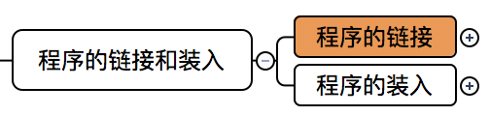
4.2.1.0 程序的链接
第二节 程序的链接和装入
程序的链接🔗
将编译后的目标模块装配成一个可执行程序
Chapter 处理器管理
Chapter 4 内存管理

Slide 48
4.2.1.0 程序的链接
第二节 程序的链接和装入
程序的链接🔗
将编译后的目标模块装配成一个可执行程序
静态链接🔗
程序的链接
？？链接🔗
Chapter 处理器管理
Chapter 4 内存管理

Slide 49
4.2.1.0 程序的链接
第二节 程序的链接和装入
程序的链接🔗
将编译后的目标模块装配成一个可执行程序
静态链接🔗
程序运行前完成
优：运行速度快
程序的链接
动态链接🔗
程序执行时进行
优：节省了空间
Chapter 处理器管理
Chapter 4 内存管理

Slide 50
4.2.1.1静态链接
第二节 程序的链接和装入
程序的链接🔗
静态链接🔗
程序运行前，用链接程序将目标模块链接成一个完整的装入模块。
Chapter 处理器管理
Chapter 4 内存管理

Slide 51
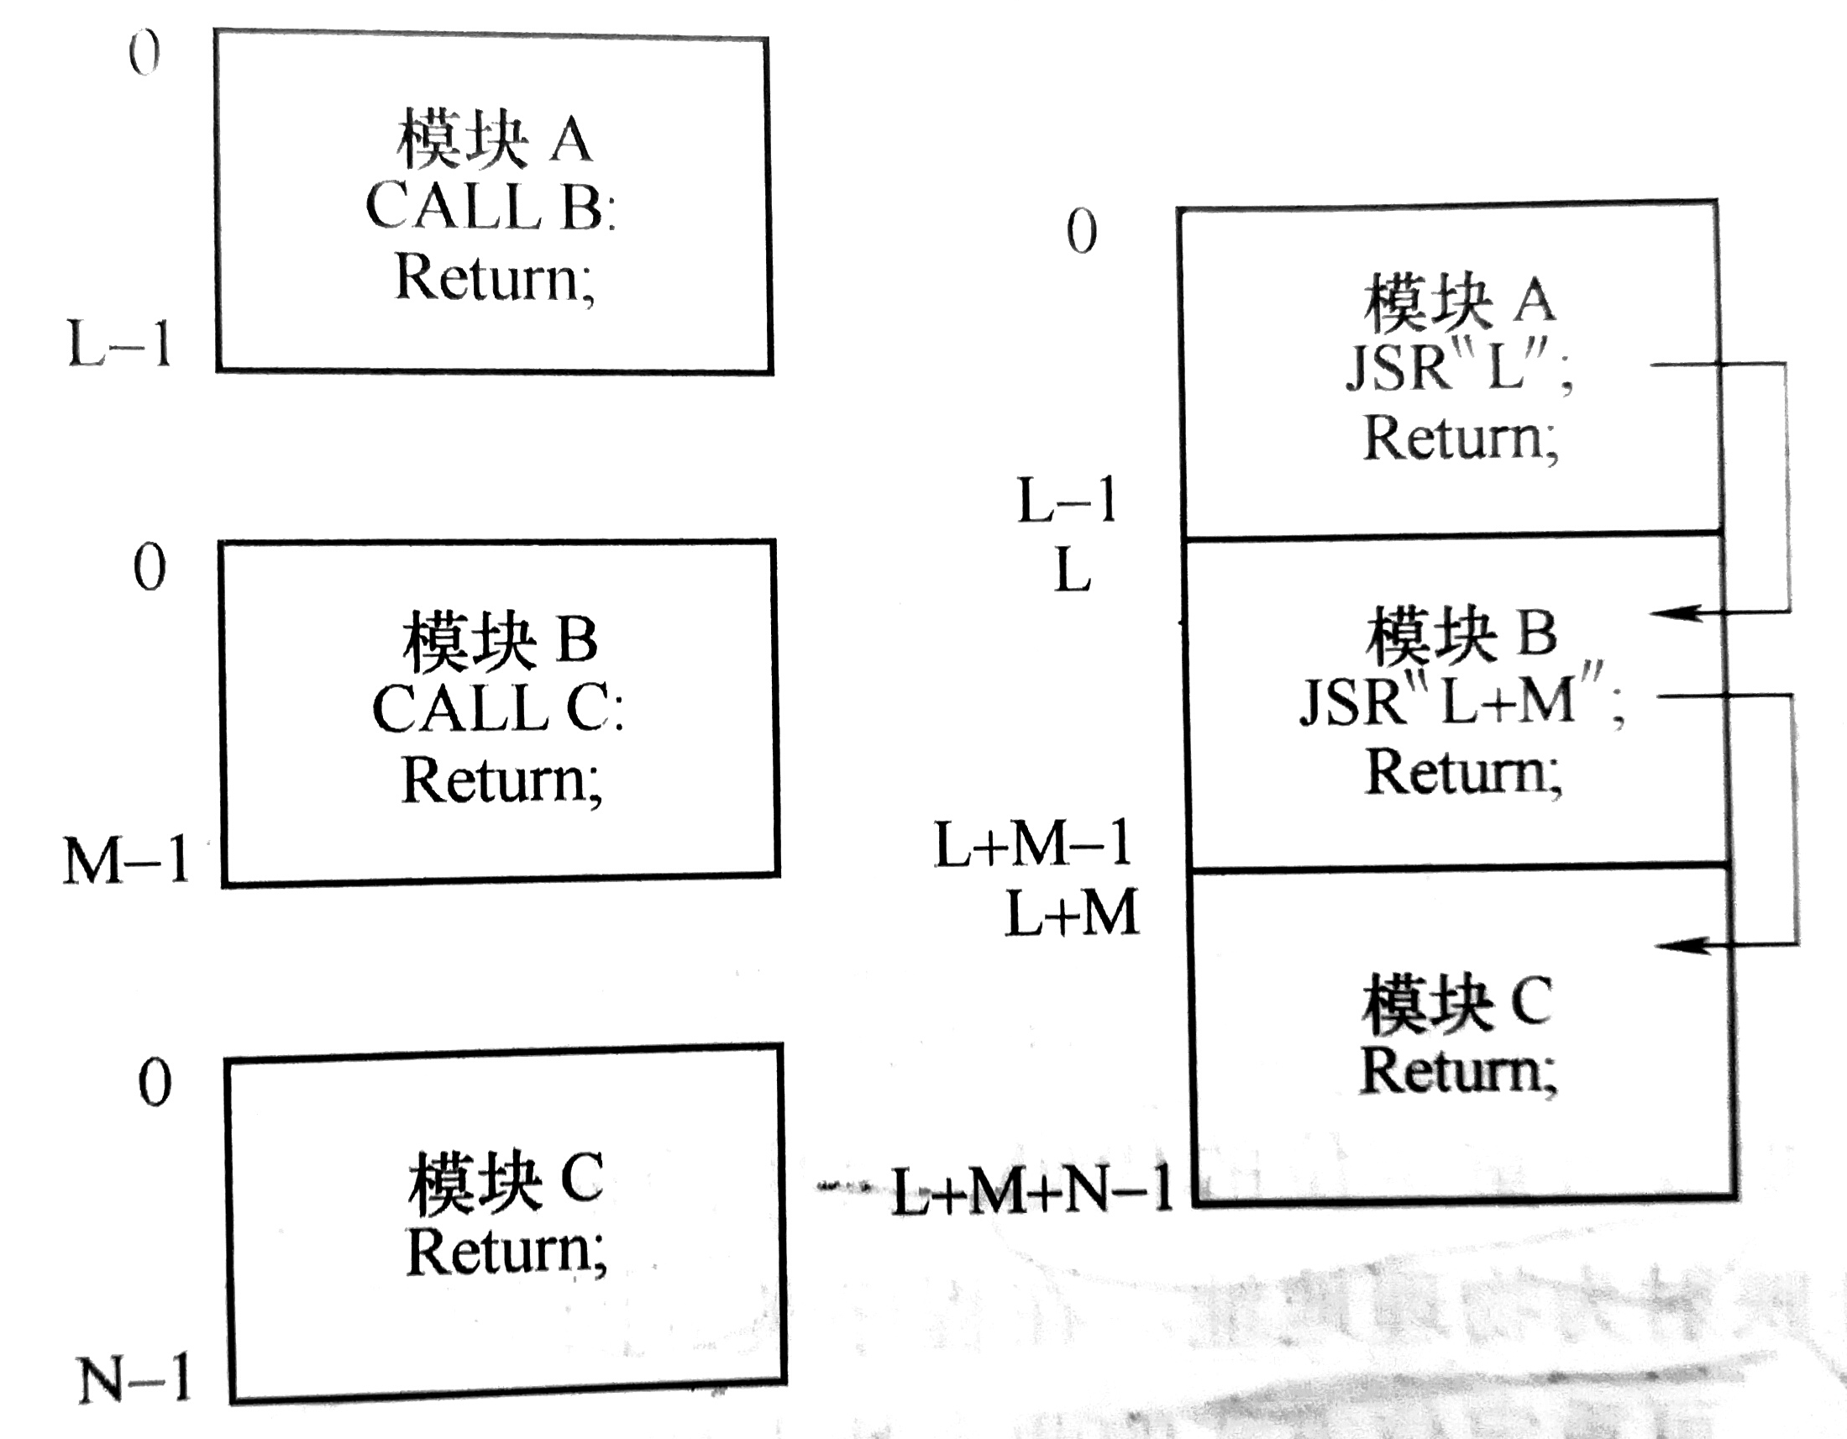
4.2.1.1静态链接
第二节 程序的链接和装入
程序的链接🔗
静态链接🔗
程序运行前，用链接程序将目标模块链接成一个完整的装入模块。
链接程序的任务1
对逻辑地址进行修改
链接程序的任务2
变换外部调用符号
Chapter 处理器管理
Chapter 4 内存管理

Slide 52
4.2.1.2 动态链接
第二节 程序的链接和装入
程序的链接🔗
动态链接🔗
可将某些目标模块的链接推迟到这些模块中的函数被调用执行时才进行。
Chapter 处理器管理
Chapter 4 内存管理

Slide 53
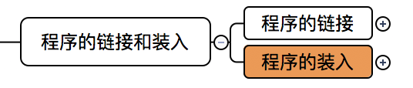
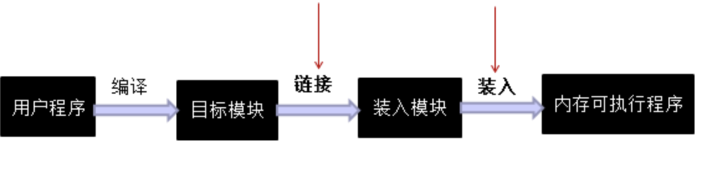
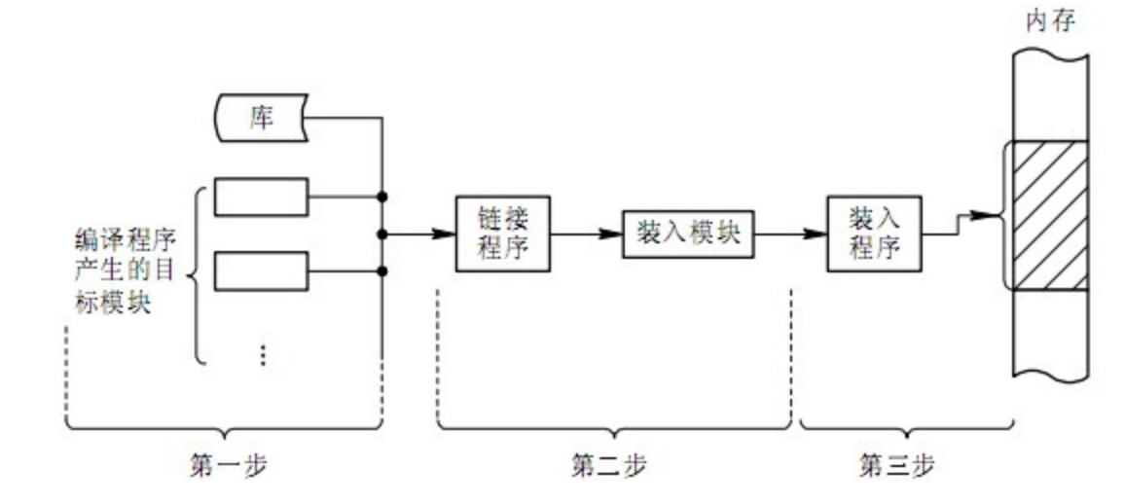
4.2.2.0 程序的装入
第二节 程序的链接和装入
程序的装入🔗
Chapter 处理器管理
Chapter 4 内存管理

Slide 54
4.2.2.0 程序的装入
第二节 程序的链接和装入
程序的装入🔗
绝对装入方式
可重定位装入方式
（静态重定位）
程序的装入
动态运行时装入
（动态重定位）
Chapter 处理器管理
Chapter 4 内存管理

Slide 55
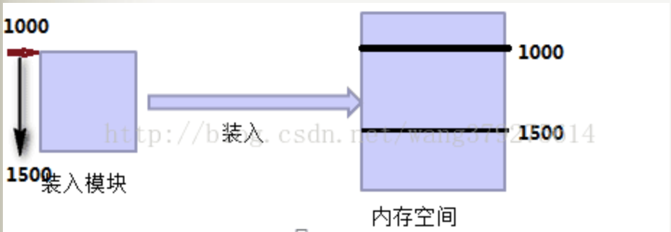
4.2.2.0 程序的装入
第二节 程序的链接和装入
程序的装入🔗
绝对装入方式
编译时产生物理地址的目标代码
可重定位装入方式
（静态重定位）
程序的装入
动态运行时装入
（动态重定位）
Chapter 处理器管理
Chapter 4 内存管理

Slide 56

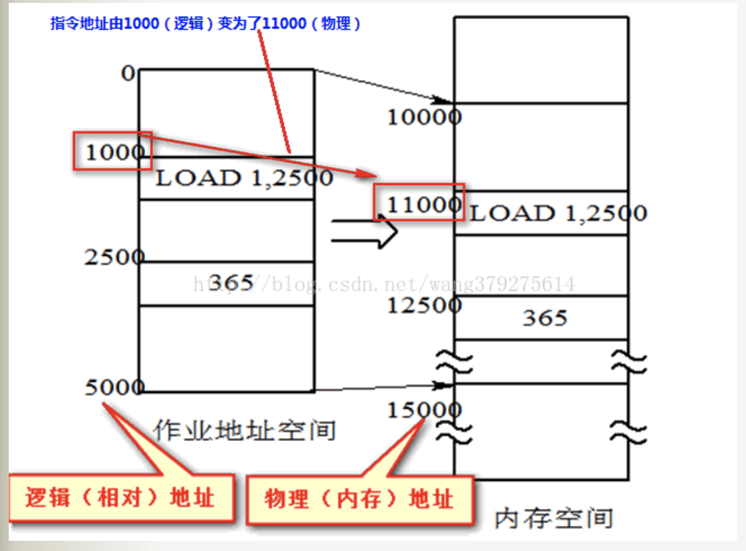
4.2.2.0 程序的装入
第二节 程序的链接和装入
程序的装入🔗
重定位
程序装入时对目标程序中的指令和数据地址的修改过程叫重定位
绝对装入方式
编译时地址是逻辑地址，装入时通过重定位转换为物理地址
可重定位装入方式
（静态重定位）
程序的装入
动态运行时装入
（动态重定位）
物理地址=逻辑地址+程序在内存中的起始地址
Chapter 处理器管理
Chapter 4 内存管理

Slide 57
4.2.2.3 动态运行时装入（动态重定位）
第二节 程序的链接和装入
程序的装入🔗
重定位
程序装入时对目标程序中的指令和数据地址的修改过程叫重定位
绝对装入方式
可重定位装入方式
（静态重定位）
程序的装入
动态运行时装入
（动态重定位）
程序执行时通过重定位转换为物理地址
Chapter 处理器管理
Chapter 4 内存管理

Slide 58
4.2.2.0 程序的装入
第二节 程序的链接和装入
程序的装入🔗
绝对装入方式
可重定位装入方式
（静态重定位）
程序的装入
动态运行时装入
（动态重定位）
Chapter 处理器管理
Chapter 4 内存管理

Slide 59
4.2.2.0 程序的装入
第二节 程序的链接和装入
牛刀小试
1007
地址转换是在作业执行前集中完成，执行中无需再进行地址转换的定位方式称为______。
Chapter 4 内存管理

Slide 60
4.2.2.0 程序的装入
第二节 程序的链接和装入
牛刀小试
1007
地址转换是在作业执行前集中完成，执行中无需再进行地址转换的定位方式称为______。
静态重定位
Chapter 4 内存管理

Slide 61
内存管理的目标🎯
实现内存分配和回收
提高内存空间的利用率和内存的访问速度
Chapter 4 内存管理

Slide 62
连续分配存储管理方式
离散分配存储管理方式
👉单一连续分配
👉分页存储管理
👉固定分区分配
👉分段存储管理
👉动态分区分配
👉段页式存储管理
Chapter 4 内存管理

Slide 63
1 存储器的层次结构
2 程序的链接和装入
3 连续分配存储管理方式
4 基本分页存储管理方式
5 基于分页的虚拟存储系统
6 分段存储管理
7 Linux的伙伴系统
Chapter 处理器管理
Chapter 4 内存管理

Slide 64
第三节 连续分配存储管理
连续分配存储管理方式
👉单一连续分配
👉固定分区分配
👉动态分区分配
Chapter 4 内存管理

Slide 65
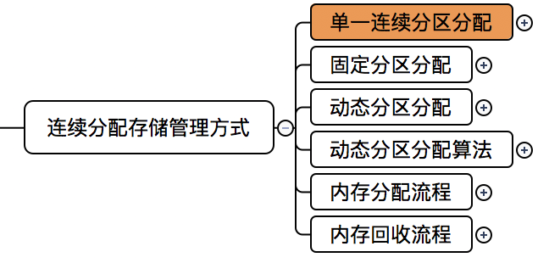
4.3.1一、单一连续分配
第三节 连续分配存储管理
👉单一连续分配
任何时刻主存储器最多只有一个作业
0
a
b
c
操作
系统
一个
作业
空闲区
系统区
用户区
Chapter 4 内存管理

Slide 66
第三节 连续分配存储管理
连续分配存储管理方式
👉单一连续分配
👉固定分区分配
👉动态分区分配
Chapter 4 内存管理

Slide 67
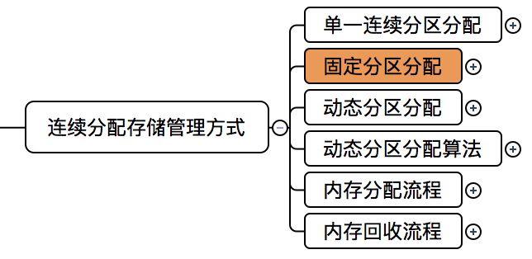
4.3.2.0 固定分区分配
第三节 连续分配存储管理
👉固定分区分配
0
a
b
c
d
当前作业
操作
系统
分区1
分区2
分区3
系统区
用户区
Chapter 4 内存管理

Slide 68
4.3.2.0 固定分区分配
第三节 连续分配存储管理
👉固定分区分配
0
a
b
c
d
当前作业
每个分区大小固定不变
每个分区可以且仅可以装入一个作业
操作
系统
分区1
分区2
分区3
系统区
用户区
Chapter 4 内存管理

Slide 69
4.3.2.0 固定分区分配
第三节 连续分配存储管理
👉固定分区分配
下限寄存器
上限寄存器
b
c
0
a
b
c
d
当前作业
每个分区大小固定不变
每个分区可以且仅可以装入一个作业
操作
系统
分区1
分区2
分区3
系统区
用户区
Chapter 4 内存管理

Slide 70
4.3.2.0 固定分区分配
第三节 连续分配存储管理
👉固定分区分配
下限寄存器
上限寄存器
b
c
0
a
b
c
d
分区大小相等
当前作业
每个分区大小固定不变
每个分区可以且仅可以装入一个作业
操作
系统
分区大小不等
分区1
分区2
分区3
系统区
用户区
Chapter 4 内存管理

Slide 71
4.3.2.0 固定分区分配
第三节 连续分配存储管理
👉固定分区分配
哪个分区已被占用，哪个分区是空闲？
👉固定分区说明表
0
a
b
c
d
当前作业
操作
系统
分区1
分区2
分区3
系统区
用户区
Chapter 4 内存管理

Slide 72
4.3.2.0 固定分区分配
第三节 连续分配存储管理
👉固定分区分配
哪个分区已被占用，哪个分区是空闲？
👉固定分区说明表
L1
L2
L3
起始地址、长度、是否占用
0
a
b
c
d
当前作业
分区编号 | 分区大小 | 分区起始地址 | 分区状态
1 | L1 | a | 空闲
2 | L2 | b | 已分配
3 | L3 | c | 空闲
操作
系统
分区1
分区2
分区3
系统区
用户区
Chapter 4 内存管理

Slide 73
第三节 连续分配存储管理
牛刀小试
1304
处理器中设置有上限寄存器和下限寄存器的存储管理是（）
A. 单用户连续
B. 固定分区
C. 可变分区
D. 页式虚拟
Chapter 4 内存管理

Slide 74
第三节 连续分配存储管理
牛刀小试
1304
处理器中设置有上限寄存器和下限寄存器的存储管理是（）
A. 单用户连续
B. 固定分区
C. 可变分区
D. 页式虚拟
Chapter 4 内存管理

Slide 75
第三节 连续分配存储管理
连续分配存储管理方式
👉单一连续分配
👉固定分区分配
👉动态分区分配
Chapter 4 内存管理

Slide 76
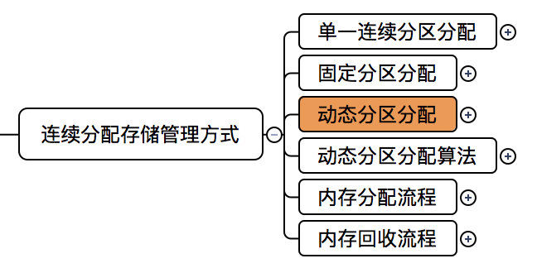
4.3.3.2 动态分区分配中的数据结构
第三节 连续分配存储管理
👉动态分区分配
作业6 32k
作业5 14k
作业4 25k
作业3 10k
作业2 20k
作业1 15k
操作
系统
空
闲
区
系统区
用户区
Chapter 4 内存管理

Slide 77
4.3.3.2 动态分区分配中的数据结构
第三节 连续分配存储管理
👉动态分区分配
作业6 32k
作业5 14k
作业4 25k
作业3 10k
作业2 20k
作业1 15k
操作
系统
作业1
空
闲
区
15k
系统区
用户区
Chapter 4 内存管理

Slide 78
4.3.3.2 动态分区分配中的数据结构
第三节 连续分配存储管理
👉动态分区分配
作业6 32k
作业5 14k
作业4 25k
作业3 10k
作业2 20k
作业1 15k
空
闲
区
操作
系统
作业1
作业2
15k
20k
系统区
用户区
Chapter 4 内存管理

Slide 79
4.3.3.2 动态分区分配中的数据结构
第三节 连续分配存储管理
👉动态分区分配
作业6 32k
作业5 14k
作业4 25k
作业3 10k
作业2 20k
作业1 15k
操作
系统
空
闲
区
作业1
作业2
作业3
15k
20k
10K
系统区
用户区
Chapter 4 内存管理

Slide 80
4.3.3.2 动态分区分配中的数据结构
第三节 连续分配存储管理
👉动态分区分配
作业6 32k
作业5 14k
作业4 25k
作业3 10k
作业2 20k
作业1 15k
操作
系统
作业1
空
闲
区
作业2
作业3
作业4
15k
20k
10K
25k
系统区
用户区
Chapter 4 内存管理

Slide 81
4.3.3.2 动态分区分配中的数据结构
第三节 连续分配存储管理
👉动态分区分配
作业6 32k
作业5 14k
作业4 25k
作业3 10k
作业2 20k
作业1 15k
操作
系统
作业1
空
闲
区
作业2
作业3
作业4
作业5
15k
20k
10K
25k
14k
系统区
用户区
Chapter 4 内存管理

Slide 82
4.3.3.2 动态分区分配中的数据结构
第三节 连续分配存储管理
👉动态分区分配
分区大小不是预先固定的
而是按作业的实际需求来划分的
分区的个数也不是预先固定的
而是由装入的作业数决定的
作业6 32k
作业5 14k
作业4 25k
作业3 10k
作业2 20k
作业1 15k
操作
系统
作业1
空
闲
区
作业2
作业3
作业4
作业5
15k
20k
10K
25k
14k
系统区
用户区
Chapter 4 内存管理

Slide 83
4.3.3.2 动态分区分配中的数据结构
第三节 连续分配存储管理
👉动态分区分配
哪个分区已被占用，哪个分区是空闲？
作业6 32k
作业5 14k
👉空闲分区表
作业4 25k
作业3 10k
作业2 20k
作业1 15k
操作
系统
作业1
空
闲
区
作业2
作业3
作业4
作业5
15k
20k
10K
25k
14k
系统区
用户区
Chapter 4 内存管理

Slide 84
4.3.3.2 动态分区分配中的数据结构
第三节 连续分配存储管理
👉动态分区分配
哪个分区已被占用，哪个分区是空闲？
作业6 32k
作业5 14k
👉空闲分区表
作业4 25k
作业3 10k
分区编号、分区大小、起始地址
作业2 20k
作业1 15k
L1
0
a
b
c
d
e
f
分区编号 | 分区大小 | 分区起始地址
1 | L1 | f
操作
系统
作业1
空
闲
区
作业2
作业3
作业4
作业5
15k
20k
10K
25k
14k
系统区
用户区
Chapter 4 内存管理

Slide 85
4.3.3.2 动态分区分配中的数据结构
第三节 连续分配存储管理
空闲分区表
空闲分区链
Chapter 4 内存管理

Slide 86
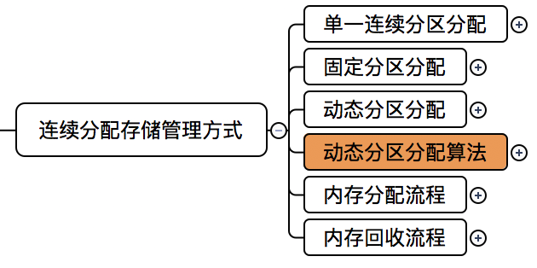
4.3.3.2 动态分区分配中的数据结构
第三节 连续分配存储管理
空闲分区链
动态地为每一个分区建立一个结点
占用区
占用区
占用区
占用区
100KB
空闲区10KB
130KB
空闲区20KB
180KB
空闲区30KB
Chapter 4 内存管理

Slide 87
4.3.3.2 动态分区分配中的数据结构
第三节 连续分配存储管理
空闲分区链
动态地为每一个分区建立一个结点
占用区
占用区
占用区
占用区
100KB
空闲区10KB
130KB
空闲区20KB
180KB
空闲区30KB
100KB:10KB
130KB:20KB
180KB:30KB
Chapter 4 内存管理

Slide 88
4.3.3.2 动态分区分配中的数据结构
第三节 连续分配存储管理
空闲分区链
动态地为每一个分区建立一个结点
分区起始地址
占用区
占用区
占用区
占用区
100KB
空闲区10KB
分区大小
节点包括
130KB
指向前一个空闲分区结点的指针
空闲区20KB
指向后一个空闲分区结点的指针
180KB
空闲区30KB
100KB:10KB
130KB:20KB
180KB:30KB
Chapter 4 内存管理

Slide 89
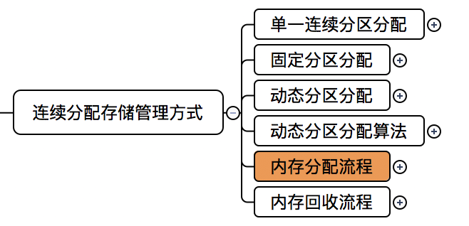
4.3.3.4 动态分区分配的流程
第三节 连续分配存储管理
动态分区分配的流程
检索空闲分区链表
检索完否？
返回
N
u.size进程申请的空间大小
N
u.size<=m.size?
m.size当前结点对应空闲分区大小
Y
Y
m.size-u.size<=size?
size阈值
N
从该分区中划出u.size大小的分区
将该分区从链中移出
将该分区分配给请求者修改有关数据结构
返回
Chapter 4 内存管理

Slide 90
4.3.3.3 动态分区分配算法
第三节 连续分配存储管理
动态分区分配算法
首次适应算法
循环首次适应算法
最佳适应算法
Chapter 4 内存管理

Slide 91
4.3.3.3 动态分区分配算法
第三节 连续分配存储管理
动态分区分配算法
空闲分区链以地址递增的顺序链接
从链首开始查找
直至找到第一个满足要求的空闲分区
从该分区中划出一块内存给进程
剩下的仍留在空闲链中
首次适应算法
循环首次适应算法
最佳适应算法
Chapter 4 内存管理

Slide 92
4.3.3.4 动态分区分配的流程
第三节 连续分配存储管理
例题精讲✍️
当前空闲链如下图，
20KB:120KB
200KB:100KB
400KB:60KB
若某进程p1先申请大小为30KB的内存空间，随后进程p2再申请大小为20KB的内存空间，画出给p1分配完之后的空闲链和给p2分配完的空闲链。
若系统采用首次适应算法；
若系统采用循环首次适应算法；
若系统采用最佳适应算法；
Chapter 4 内存管理

Slide 93
4.3.3.4 动态分区分配的流程
第三节 连续分配存储管理
例题精讲✍️
p1先申请大小为30KB
当前空闲链如下图，
p2再申请大小为20KB
20KB:120KB
200KB:100KB
400KB:60KB
若系统采用首次适应算法：
p1分配完30KB后：
p2分配完20KB后：
Chapter 4 内存管理

Slide 94
4.3.3.4 动态分区分配的流程
第三节 连续分配存储管理
例题精讲✍️
p1先申请大小为30KB
当前空闲链如下图，
p2再申请大小为20KB
20KB:120KB
200KB:100KB
400KB:60KB
若系统采用首次适应算法：
p1分配完30KB后：
50KB:90KB
200KB:100KB
400KB:60KB
p2分配完20KB后：
Chapter 4 内存管理

Slide 95
4.3.3.4 动态分区分配的流程
第三节 连续分配存储管理
例题精讲✍️
p1先申请大小为30KB
当前空闲链如下图，
p2再申请大小为20KB
20KB:120KB
200KB:100KB
400KB:60KB
若系统采用首次适应算法：
p1分配完30KB后：
50KB:90KB
200KB:100KB
400KB:60KB
p2分配完20KB后：
70KB:70KB
200KB:100KB
400KB:60KB
Chapter 4 内存管理

Slide 96
4.3.3.4 动态分区分配的流程
第三节 连续分配存储管理
动态分区分配算法
空闲分区链以地址递增的顺序链接
从链首开始查找
直至找到第一个满足要求的空闲分区
从该分区中划出一块内存给进程
剩下的仍留在空闲链中
外部碎片
首次适应算法
内部碎片
循环首次适应算法
最佳适应算法
Chapter 4 内存管理

Slide 97
4.3.3.4 动态分区分配的流程
第三节 连续分配存储管理
动态分区分配算法
首次适应算法
从上次找到的空闲分区的下一个空闲分区开始查找
循环首次适应算法
最佳适应算法
Chapter 4 内存管理

Slide 98
4.3.3.4 动态分区分配的流程
第三节 连续分配存储管理
例题精讲✍️
p1先申请大小为30KB
当前空闲链如下图，
p2再申请大小为20KB
20KB:120KB
200KB:100KB
400KB:60KB
若系统采用循环首次适应算法：—>加一个循环指针
p1分配完30KB后：
p2分配完20KB后：
Chapter 4 内存管理

Slide 99
4.3.3.4 动态分区分配的流程
第三节 连续分配存储管理
例题精讲✍️
p1先申请大小为30KB
当前空闲链如下图，
p2再申请大小为20KB
20KB:120KB
200KB:100KB
400KB:60KB
若系统采用循环首次适应算法：—>加一个循环指针
p1分配完30KB后：
50KB:90KB
200KB:100KB
400KB:60KB
p2分配完20KB后：
Chapter 4 内存管理

Slide 100
4.3.3.4 动态分区分配的流程
第三节 连续分配存储管理
例题精讲✍️
p1先申请大小为30KB
当前空闲链如下图，
p2再申请大小为20KB
20KB:120KB
200KB:100KB
400KB:60KB
若系统采用循环首次适应算法：—>加一个循环指针
p1分配完30KB后：
50KB:90KB
200KB:100KB
400KB:60KB
p2分配完20KB后：
50KB:90KB
220KB:80KB
400KB:60KB
Chapter 4 内存管理

Slide 101
4.3.3.4 动态分区分配的流程
第三节 连续分配存储管理
动态分区分配算法
首次适应算法
从上次找到的空闲分区的下一个空闲分区开始查找
循环首次适应算法
空闲区分布均匀
最佳适应算法
Chapter 4 内存管理

Slide 102
4.3.3.4 动态分区分配的流程
第三节 连续分配存储管理
动态分区分配算法
首次适应算法
循环首次适应算法
空闲分区链以分区大小递增的顺序链接
从链首开始查找
直至找到第一个与进程请求的空间大小最接近的空闲分区
最佳适应算法
提高内存利用率
Chapter 4 内存管理

Slide 103
4.3.3.4 动态分区分配的流程
第三节 连续分配存储管理
例题精讲✍️
p1先申请大小为30KB
当前空闲链如下图，
p2再申请大小为20KB
20KB:120KB
200KB:100KB
400KB:60KB
若系统采用最佳适应算法：空闲链按分区大小递增
p1分配完30KB后：
p2分配完20KB后：
Chapter 4 内存管理

Slide 104
4.3.3.4 动态分区分配的流程
第三节 连续分配存储管理
例题精讲✍️
p1先申请大小为30KB
当前空闲链如下图，
p2再申请大小为20KB
400KB:60KB
200KB:100KB
20KB:120KB
若系统采用最佳适应算法：空闲链按分区大小递增
p1分配完30KB后：
p2分配完20KB后：
Chapter 4 内存管理

Slide 105
4.3.3.4 动态分区分配的流程
第三节 连续分配存储管理
例题精讲✍️
p1先申请大小为30KB
当前空闲链如下图，
p2再申请大小为20KB
400KB:60KB
200KB:100KB
20KB:120KB
若系统采用最佳适应算法：空闲链按分区大小递增
p1分配完30KB后：
430KB:30KB
200KB:100KB
20KB:120KB
p2分配完20KB后：
Chapter 4 内存管理

Slide 106
4.3.3.4 动态分区分配的流程
第三节 连续分配存储管理
例题精讲✍️
p1先申请大小为30KB
当前空闲链如下图，
p2再申请大小为20KB
400KB:60KB
200KB:100KB
20KB:120KB
若系统采用最佳适应算法：空闲链按分区大小递增
p1分配完30KB后：
空闲链按分区大小递增重新排列
430KB:30KB
200KB:100KB
20KB:120KB
p2分配完20KB后：
Chapter 4 内存管理

Slide 107
4.3.3.4 动态分区分配的流程
第三节 连续分配存储管理
例题精讲✍️
p1先申请大小为30KB
当前空闲链如下图，
p2再申请大小为20KB
400KB:60KB
200KB:100KB
20KB:120KB
若系统采用最佳适应算法：空闲链按分区大小递增
p1分配完30KB后：
空闲链按分区大小递增重新排列
430KB:30KB
200KB:100KB
20KB:120KB
p2分配完20KB后：
450KB:10KB
200KB:100KB
20KB:120KB
Chapter 4 内存管理

Slide 108
4.3.3.4 动态分区分配的流程
第三节 连续分配存储管理
牛刀小试
1104
动态分区管理的主存分配算法中，需要在空闲区链中将空闲区项按长度以递增次序排列的分配算法是（）
A. 首次适应
B. 循环首次适应
C. 最佳适应
D. 最坏适应
Chapter 4 内存管理

Slide 109
4.3.3.4 动态分区分配的流程
第三节 连续分配存储管理
牛刀小试
1104
动态分区管理的主存分配算法中，需要在空闲区链中将空闲区项按长度以递增次序排列的分配算法是（）
A. 首次适应
B. 循环首次适应
C. 最佳适应
D. 最坏适应
Chapter 4 内存管理

Slide 110
4.3.3.4 动态分区分配的流程
第三节 连续分配存储管理
牛刀小试
1007
动态分区存储管理的主存分配算法中，分配的空闲块与装入作业尺寸最接近的是______。
Chapter 4 内存管理

Slide 111
4.3.3.4 动态分区分配的流程
第三节 连续分配存储管理
牛刀小试
1007
动态分区存储管理的主存分配算法中，分配的空闲块与装入作业尺寸最接近的是______。
最佳适应算法
Chapter 4 内存管理

Slide 112
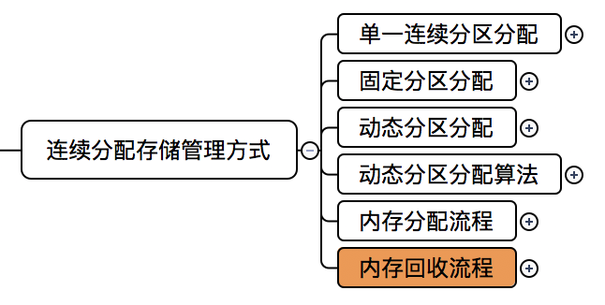
4.3.3.4 动态分区分配的流程
第三节 连续分配存储管理
动态分区回收的流程
1）释放一块连续的内存区域
2）如果被释放的区域与其他空闲区相邻，则合并空闲区
3）修改空闲分区链
Chapter 4 内存管理

Slide 113
4.3.3.4 动态分区分配的流程
第三节 连续分配存储管理
动态分区回收的流程
1）释放一块连续的内存区域
2）如果被释放的区域与其他空闲区相邻，则合并空闲区
3）修改空闲分区链
…
R1
回收区
…
…
回收区
R2
…
…
R1
回收区
R2
…
Chapter 4 内存管理

Slide 114
4.3.3.4 动态分区分配的流程
例题精讲✍️
当前空闲链如下图，
20KB:10KB
50KB:100KB
300KB:10KB
画出在题目给定条件下系统释放下列空闲区后的空闲链，如图1～图3所示。
（1）
（2）
（3）
400KB:200KB
30KB:20KB
150KB:20KB
图1 给定条件1
图2 给定条件2
图3 给定条件3

Slide 115
4.3.3.4 动态分区分配的流程
例题精讲✍️
当前空闲链如下图，
20KB:10KB
50KB:100KB
300KB:10KB
画出在题目给定条件下系统释放下列空闲区后的空闲链，如图1～图3所示。
（1）
400KB:200KB
图1 给定条件1

Slide 116

4.3.3.4 动态分区分配的流程
例题精讲✍️
当前空闲链如下图，
20KB:10KB
50KB:100KB
300KB:10KB
画出在题目给定条件下系统释放下列空闲区后的空闲链，如图1～图3所示。
（1）
400KB:200KB
图1 给定条件1
答案：
20KB:10KB
50KB:100KB
300KB:10KB
400KB:200KB

Slide 117
4.3.3.4 动态分区分配的流程
例题精讲✍️
当前空闲链如下图，
20KB:10KB
50KB:100KB
300KB:10KB
画出在题目给定条件下系统释放下列空闲区后的空闲链，如图1～图3所示。
（2）
30KB:20KB
图2 给定条件2

Slide 118

4.3.3.4 动态分区分配的流程
例题精讲✍️
当前空闲链如下图，
20KB:10KB
50KB:100KB
300KB:10KB
画出在题目给定条件下系统释放下列空闲区后的空闲链，如图1～图3所示。
（2）
30KB:20KB
图2 给定条件2
答案：
20KB:130KB
300KB:10KB

Slide 119
4.3.3.4 动态分区分配的流程
例题精讲✍️
当前空闲链如下图，
20KB:10KB
50KB:100KB
300KB:10KB
画出在题目给定条件下系统释放下列空闲区后的空闲链，如图1～图3所示。
（3）
150KB:20KB
图3 给定条件3

Slide 120
4.3.3.4 动态分区分配的流程
例题精讲✍️
当前空闲链如下图，
20KB:10KB
50KB:100KB
300KB:10KB
画出在题目给定条件下系统释放下列空闲区后的空闲链，如图1～图3所示。
（3）
150KB:20KB
图3 给定条件3
答案：
20KB:10KB
50KB:120KB
300KB:10KB

Slide 121
连续分配存储管理方式
🆚
离散分配存储管理方式
👉单一连续分配
👉分页存储管理
👉固定分区分配
👉分段存储管理
👉动态分区分配
👉段页式存储管理
Chapter 4 内存管理

Slide 122
1 存储器的层次结构
2 程序的链接和装入
单一连续分配
3 连续分配存储管理方式
固定分区分配
4 基本分页存储管理方式
动态分区分配
5 基于分页的虚拟存储系统
6 分段存储管理
7 Linux的伙伴系统
Chapter 处理器管理
Chapter 4 内存管理

Slide 123

下课快乐
马上去做随堂考哦
🙇‍♀️🙇‍♀️🙇‍♀️

